Slide 1
실적프로그램 메뉴얼
2022-05-02 서성식

Slide 2
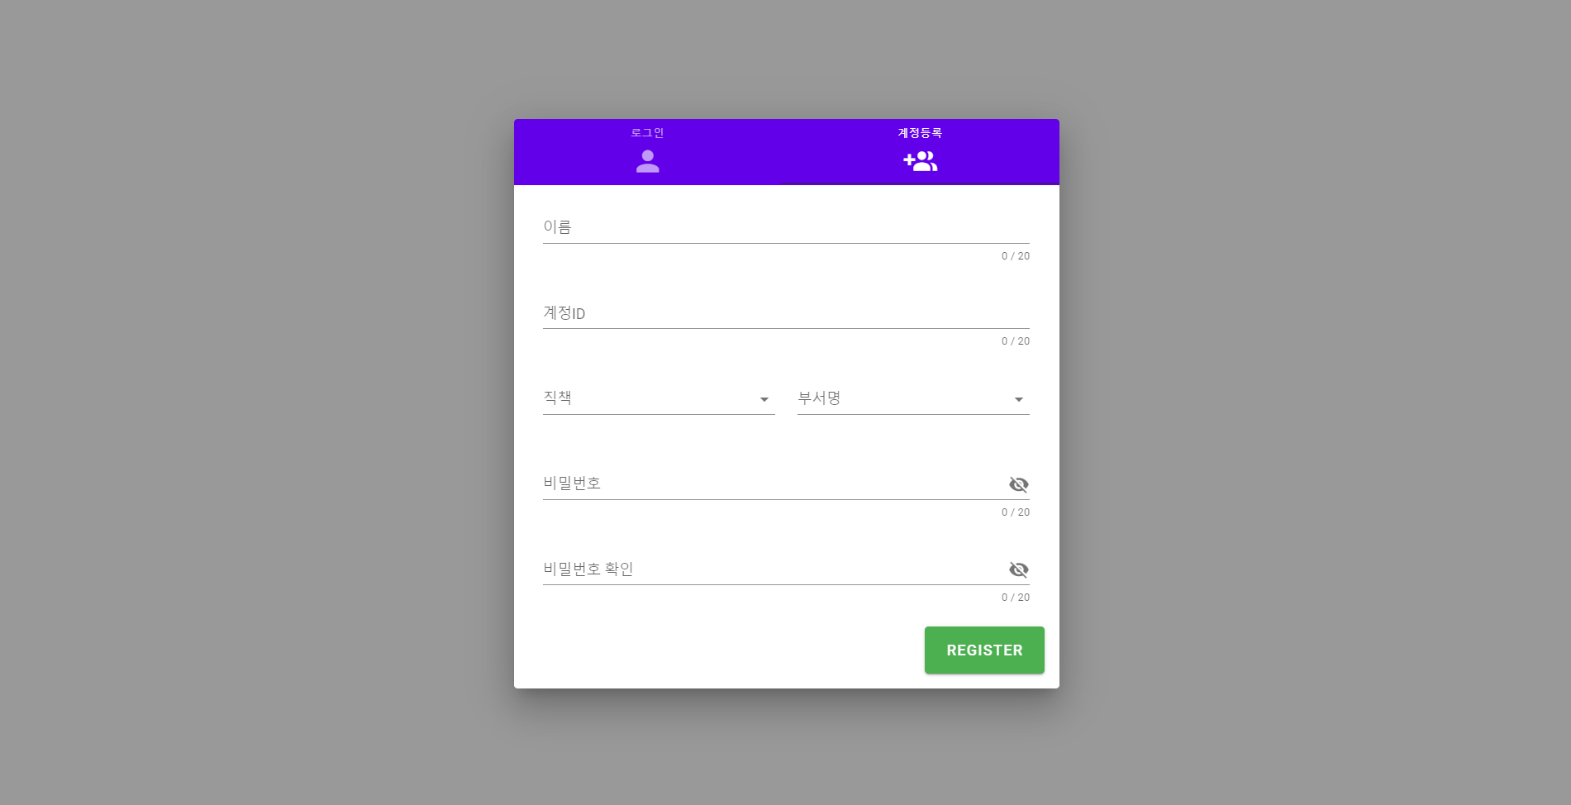
NEXPOM UI 개발 항목
1
회원가입 및 로그인
 | 계정등록 탭을 선택
 | 사용자 계정 정보를 입력
 | 등록버튼
1
1
2
2
3
3

Slide 3
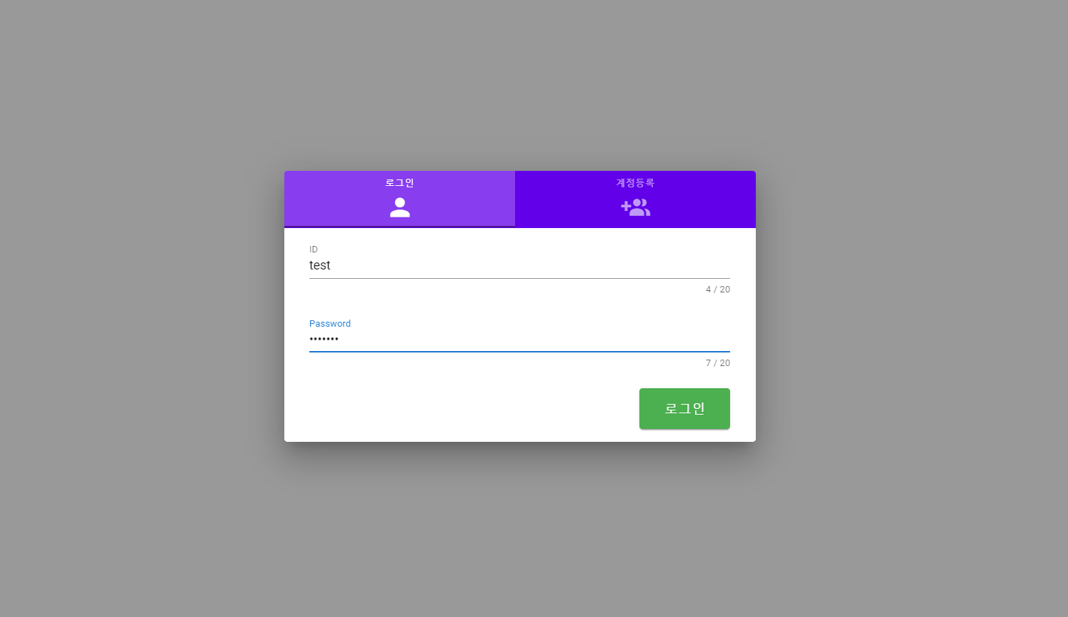
NEXPOM UI 개발 항목
2
로그인
 | 사용자 ID, PASS 입력
 | 로그인 버튼
1
2
1
2

Slide 4
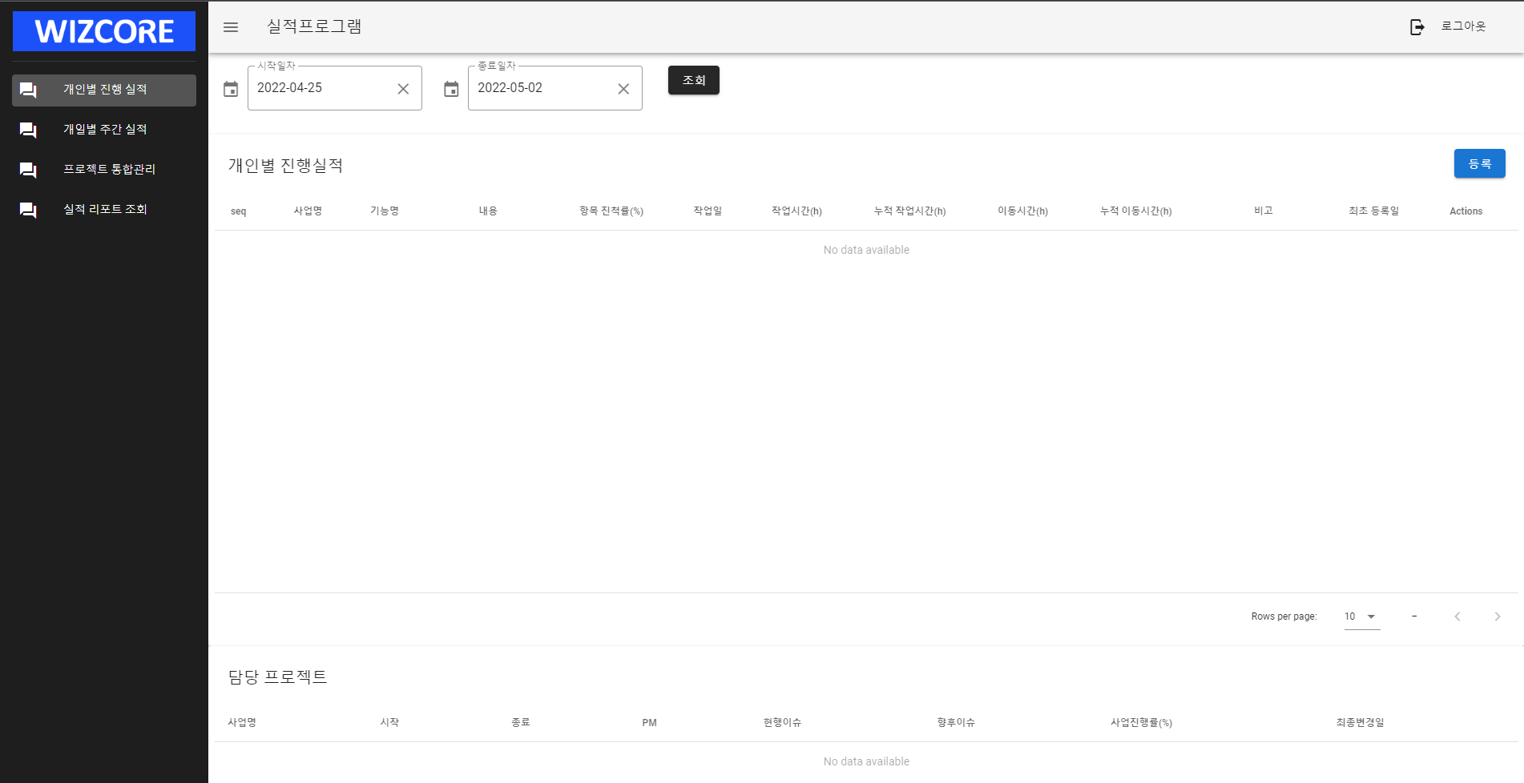
NEXPOM UI 개발 항목
3
개인별 진행 실적
1
 | 기간 조회
 | 기간안에 등록된 개인 실적 데이터들을 보여주는 테이블
 | 최초로 개인별 진행실적을 등록하면 담당프로젝트로 등록됨. 내가 진행중인 프로젝트 정보들을 보여주는 테이블
1
2
2
3
3

Slide 5
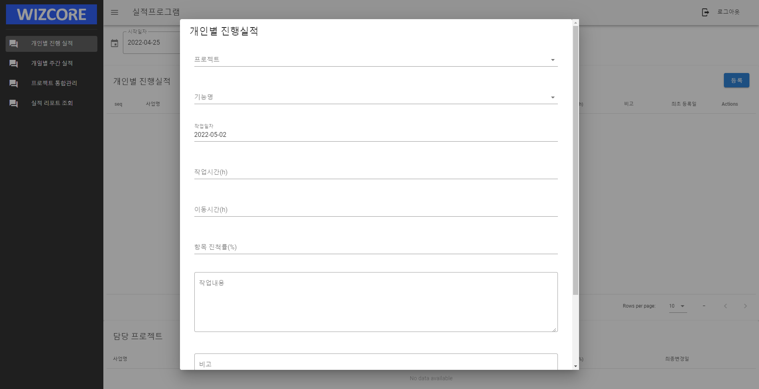
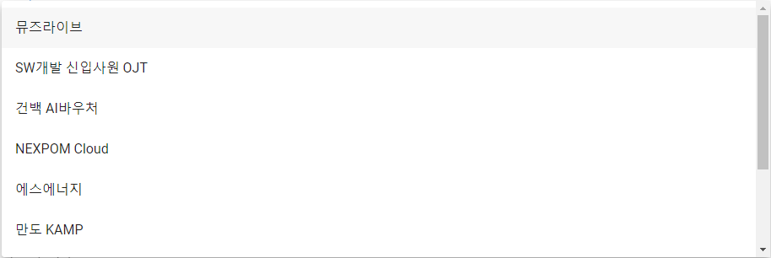
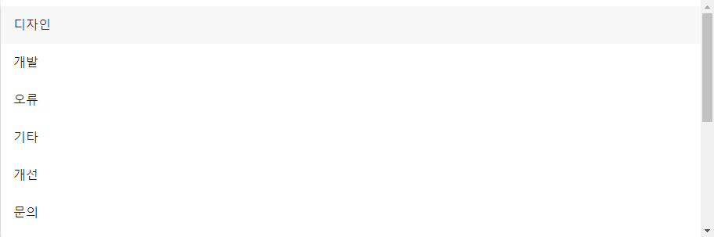
NEXPOM UI 개발 항목
3
개인별 진행 실적
 | 프로젝트 콤보박스 클릭시 등록된 프로젝트 리스트 선택
 | 기능명 콤보박스 클릭시 등록된 기능 리스트 선택
 | 작업일자 선택
 | 작업시간 선택(INT)
 | 이동시간 선택(INT)
 | 항목 진척률 선택(INT)
 | 작업 내용 작성
 | 비고란 작성
1
1
2
2
3
3
4
4
5
5
6
7
6
7
8
8

Slide 6
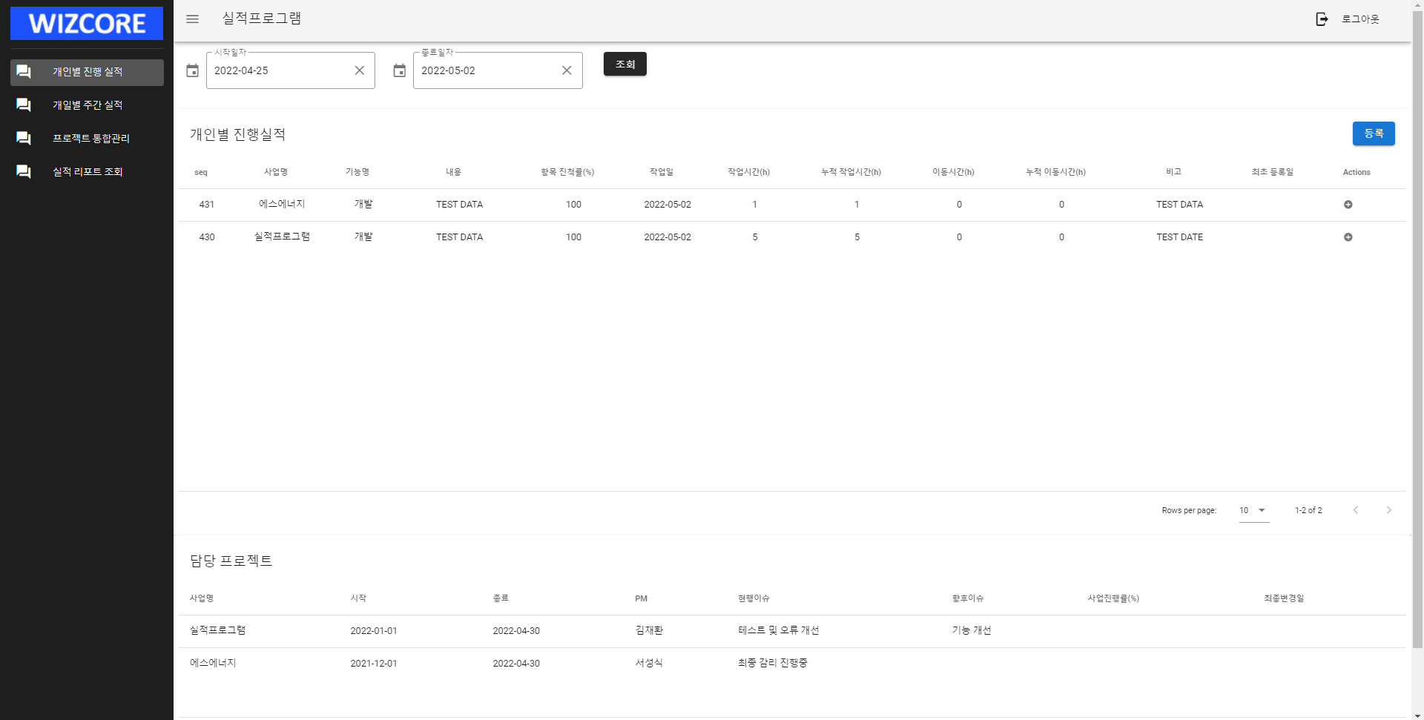
NEXPOM UI 개발 항목
3
개인별 진행 실적
 | 개인별 진행 실적 등록시 기간조회안의 등록된 Task들을 표시
 | 최초 Task 등록시 해당 프로젝트가 담당 프로젝트로 등록되고, 본인이 담당하는 프로젝트들을 전부 표시
1
2
1
2

Slide 7
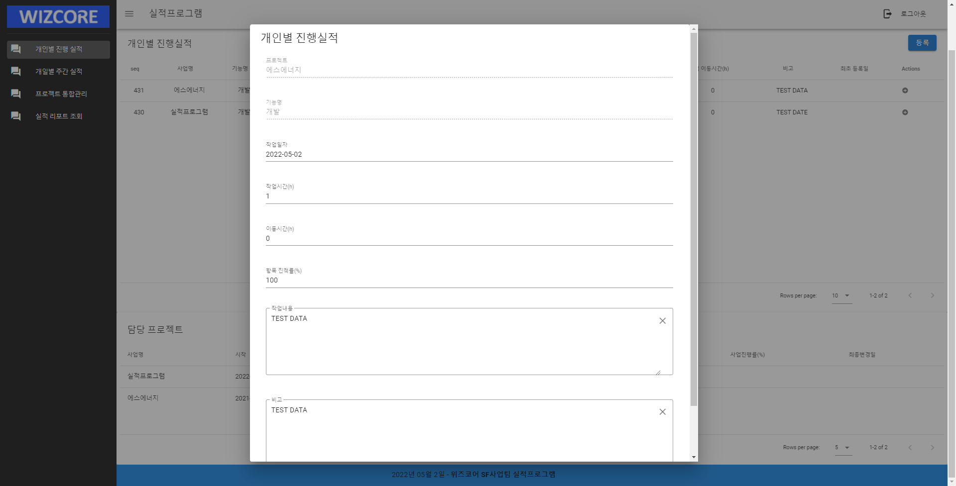
NEXPOM UI 개발 항목
3
개인별 진행 실적
 | Task의 Action 버튼을 누르면 해당 작업을 이어서 등록할 수 있다.
 | 최근 데이터를 바인딩해서 보여준다. 이어서 할 Task를 작성하고 등록하면 최근 Task만 테이블에 표시됨.
2
1
1
2

Slide 8
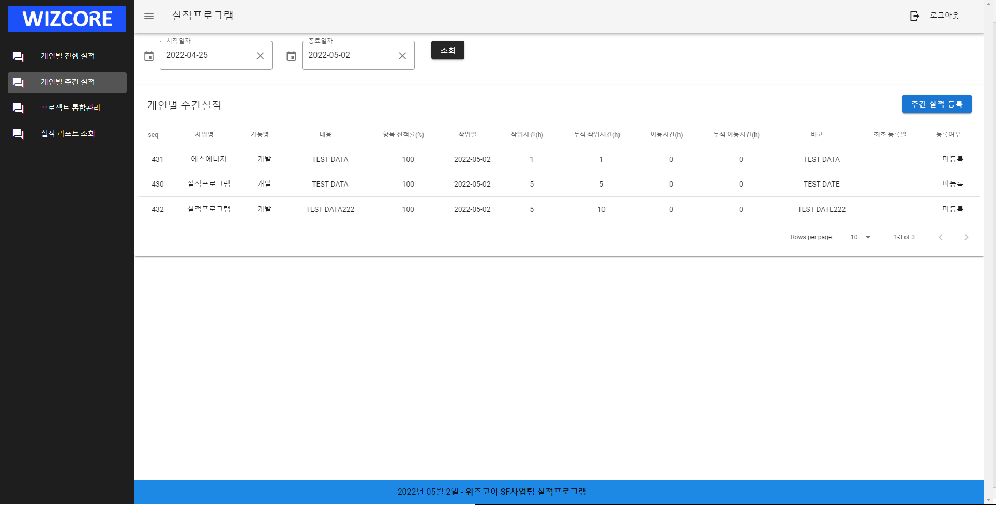
NEXPOM UI 개발 항목
3
개인별 주간 실적
 | 기간 조회
 | 기간안에 등록된 모든 Task가 표시됨
 | 기간안에 표시된 모든 Task를 주간 실적으로 등록 등록되면 등록여부 열의 데이터가 등록으로 바뀜
1
1
2
2
3

Slide 9
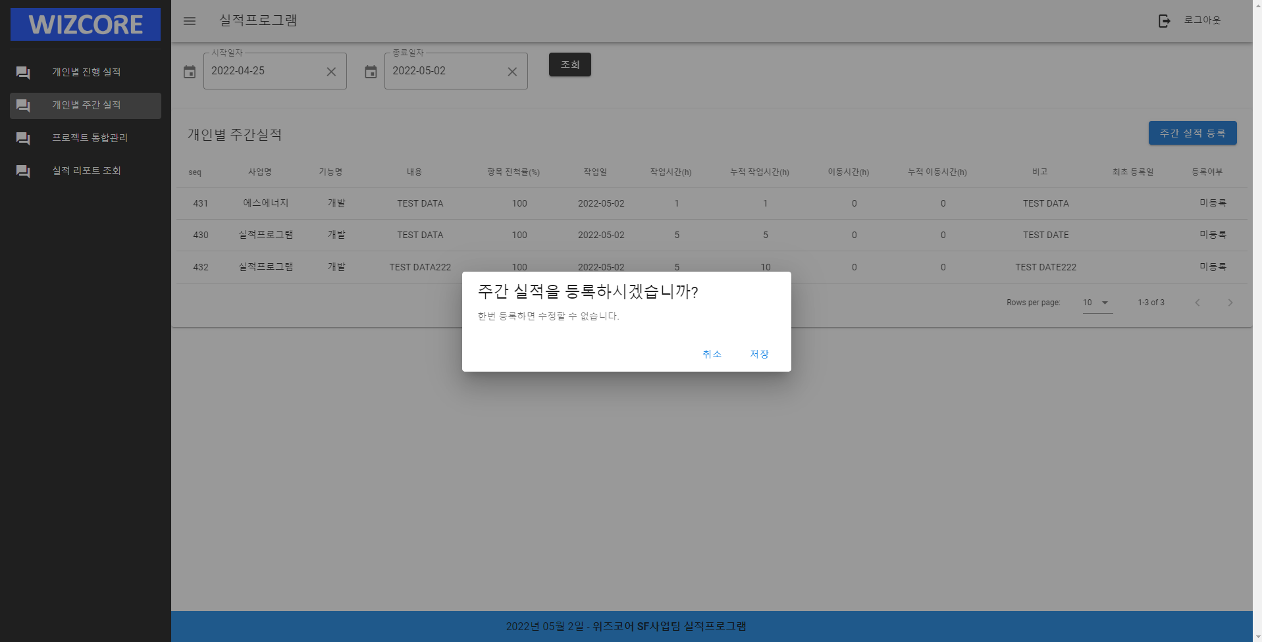
NEXPOM UI 개발 항목
3
개인별 주간 실적
 | 기간안에 표시된 모든 Task를 주간 실적으로 등록 등록되면 등록여부 열의 데이터가 등록으로 바뀜
1
1

Slide 10
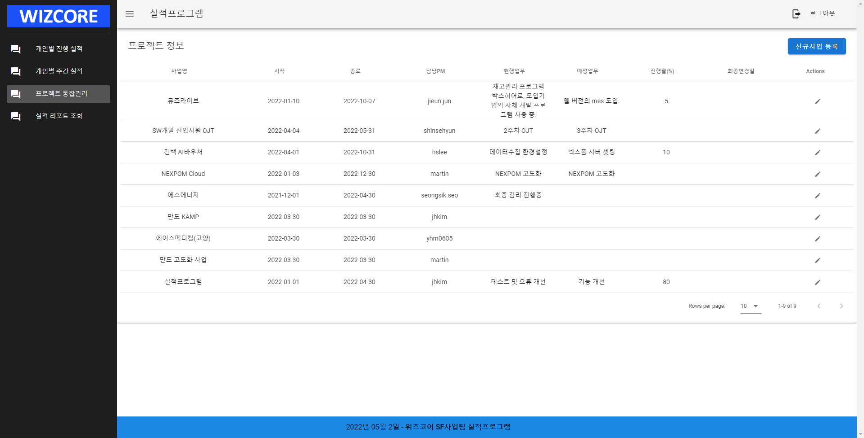
NEXPOM UI 개발 항목
3
프로젝트 통합관리
 | 등록된 모든 프로젝트 정보들이 표시됨
 | 새로운 프로젝트 등록, 버튼 클릭시 등록페이지로 이동
 | 아이콘 클릭시 프로젝트 정보 수정
2
1
1
3
2
3

Slide 11
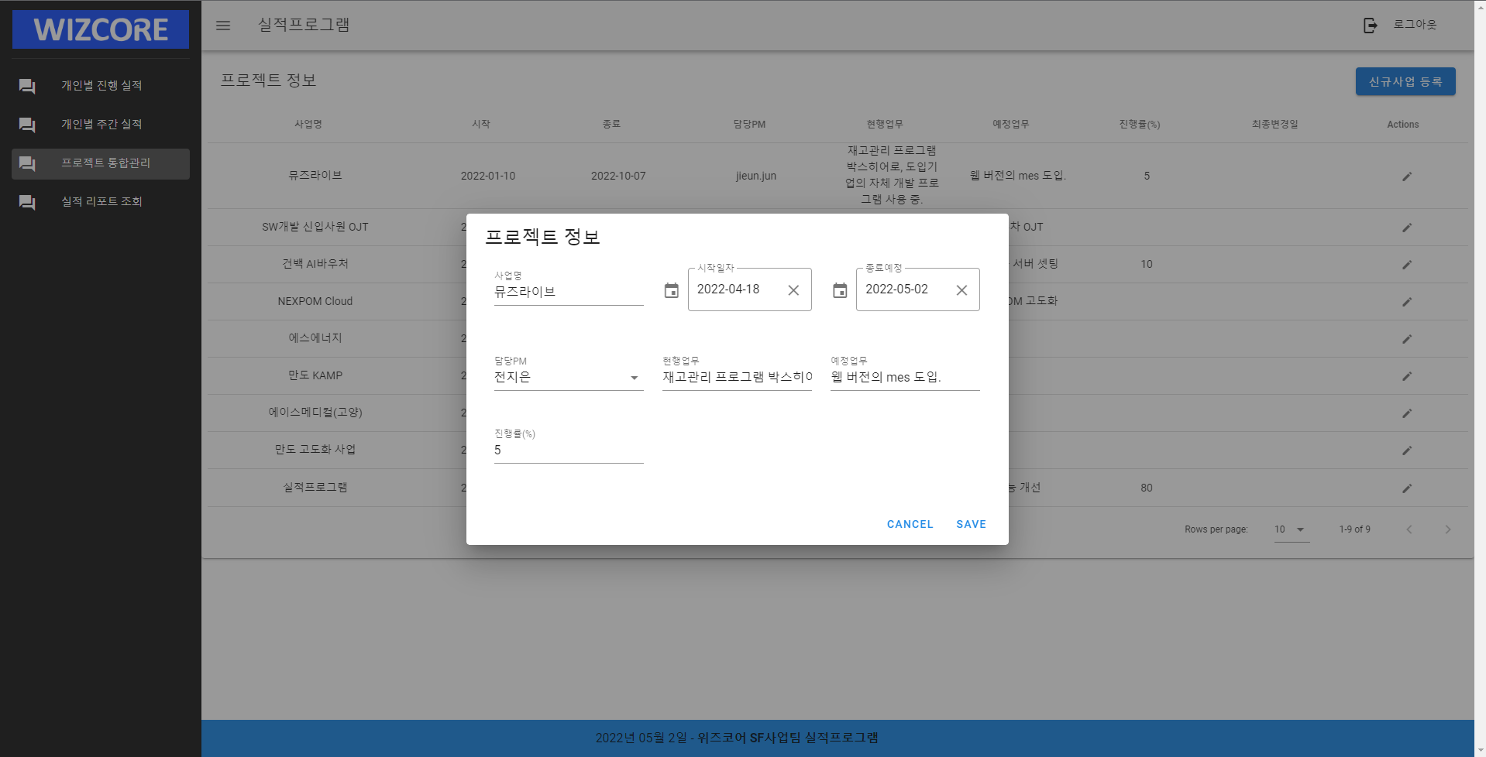
NEXPOM UI 개발 항목
3
프로젝트 통합관리
 | 해당 아이콘 클릭시 해당 프로젝트 정보를 수정
1
1

Slide 12
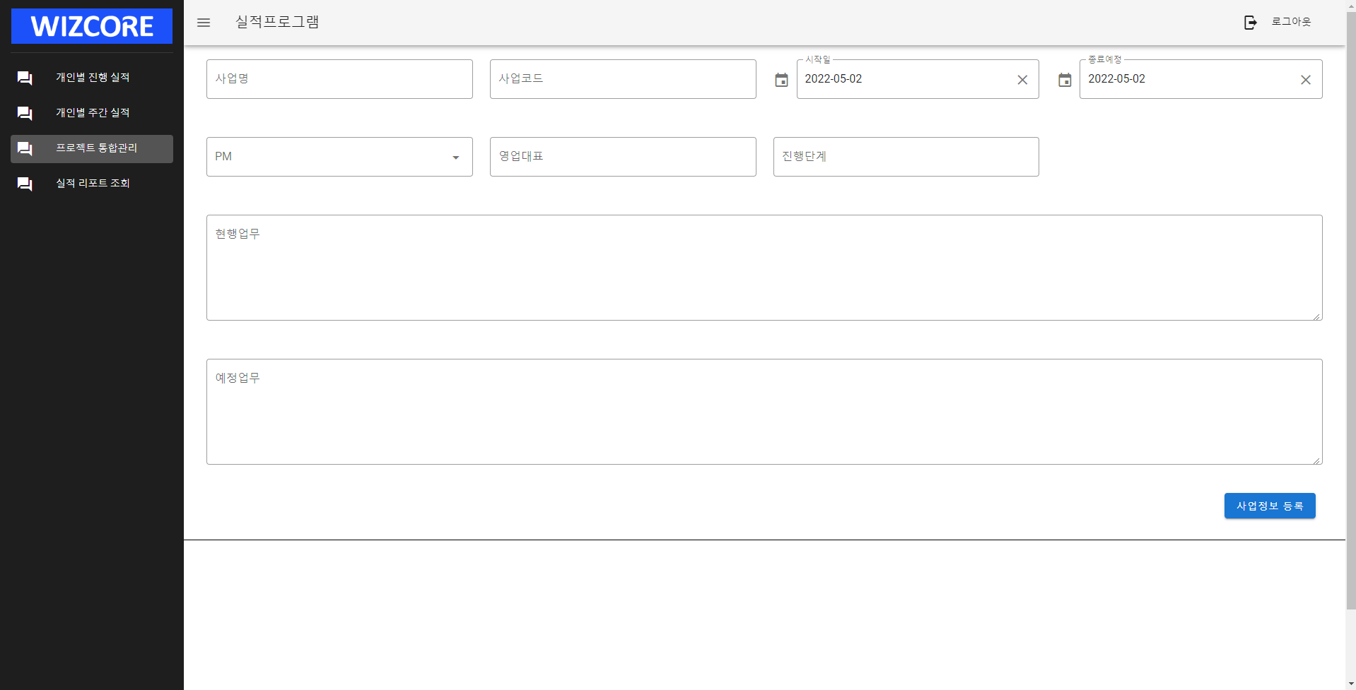
NEXPOM UI 개발 항목
3
프로젝트 통합관리
 | 프로젝트 정보 입력
 | 등록
1
1
2

Slide 13
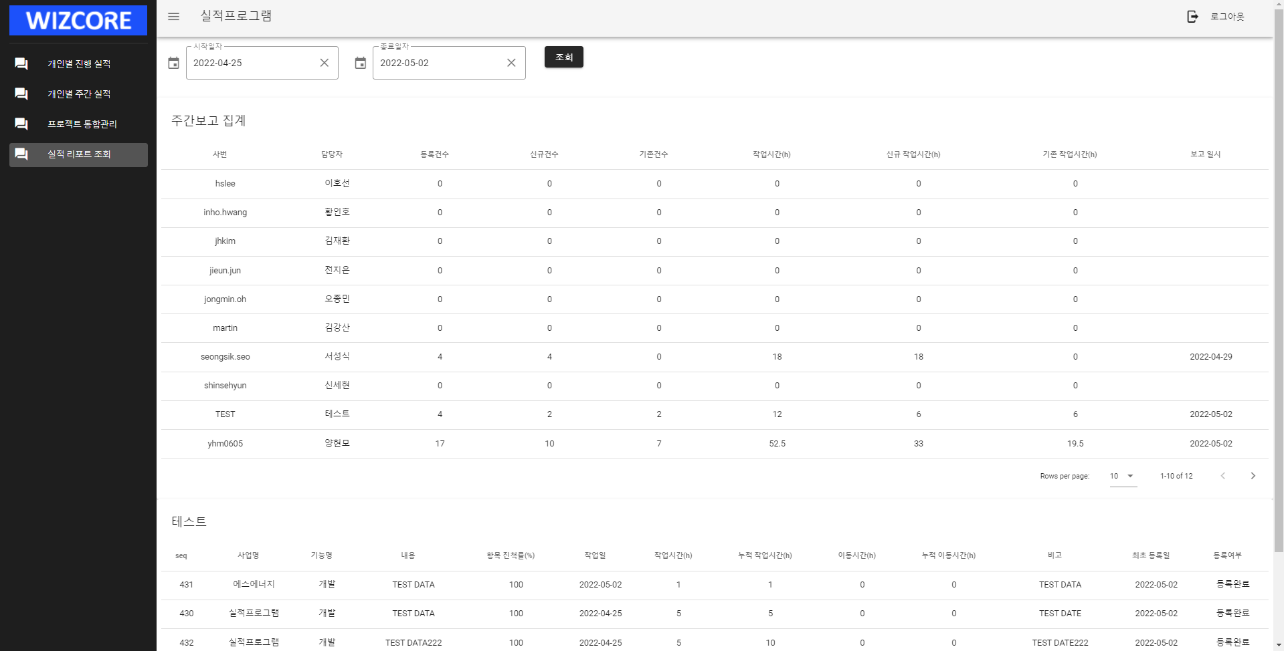
NEXPOM UI 개발 항목
3
프로젝트 통합관리
 | 기간 조회
 | 개인별 실적을 집계한 데이터가 표시(주간등록한 데이터만 집계함)
1
1
2
2

Slide 14
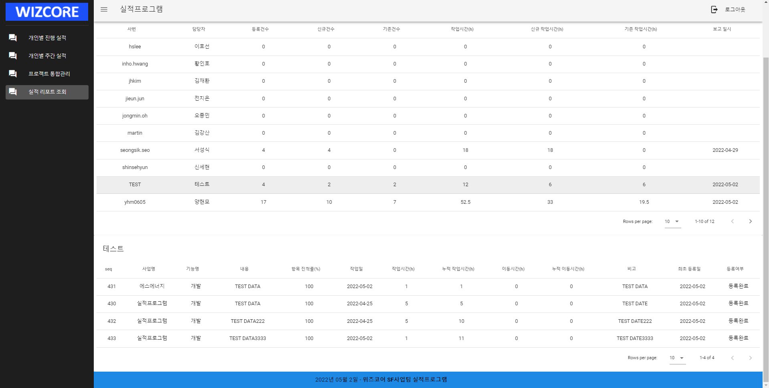
NEXPOM UI 개발 항목
3
프로젝트 통합관리
 | ROW 클릭시 해당인원의 전체 Task를 볼 표시
1
1

Slide 15
THANK YOU

